Slide 1




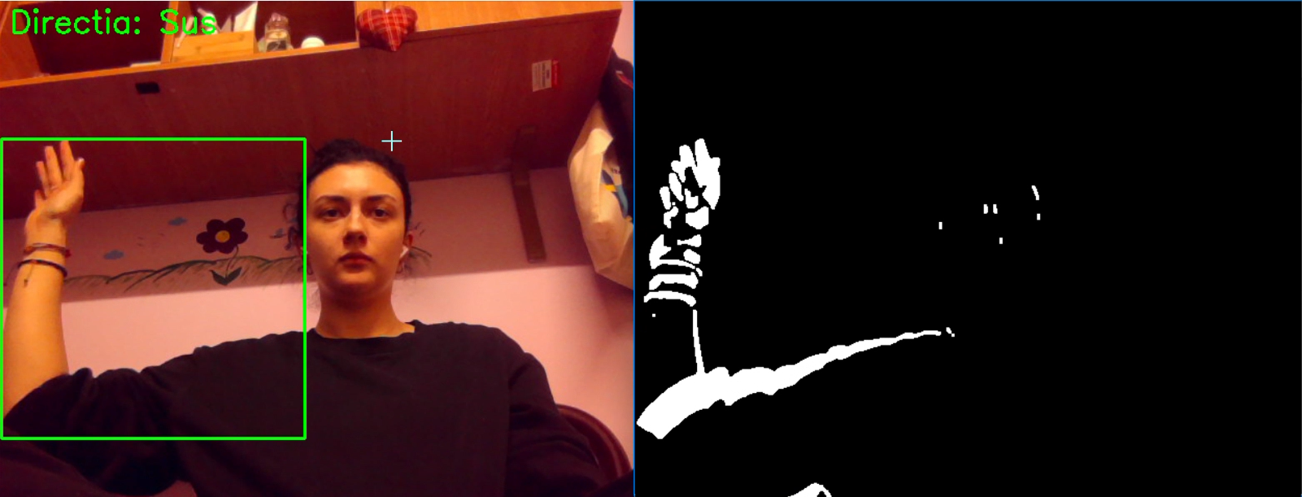
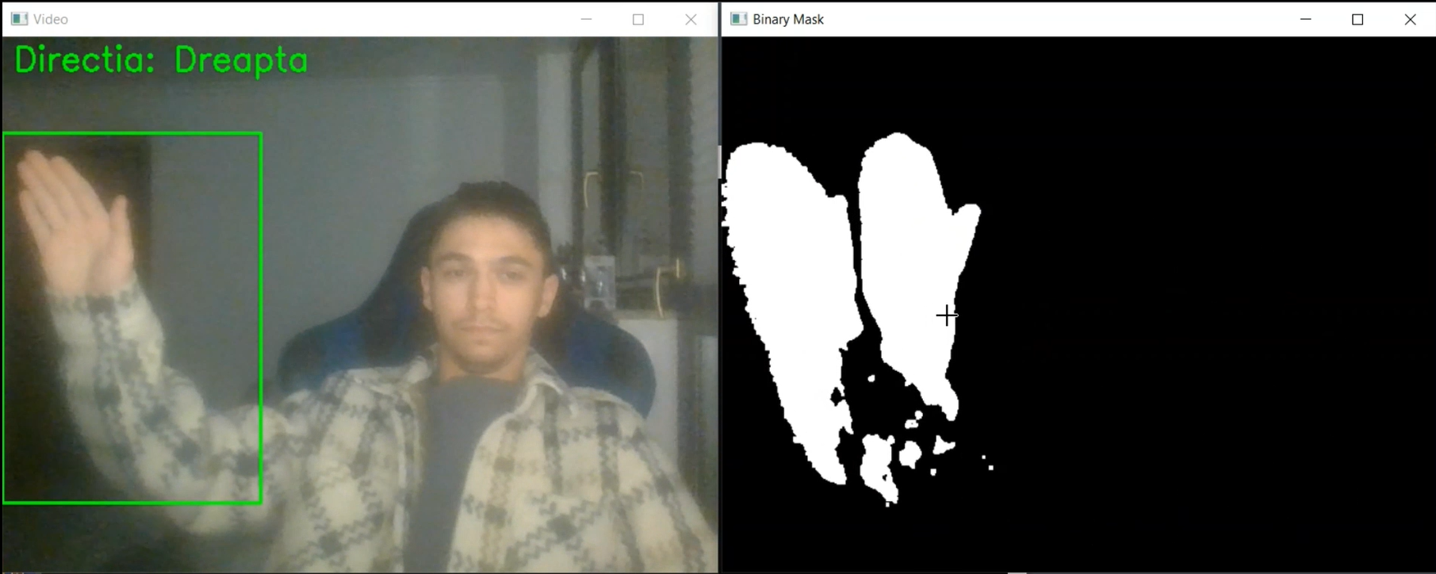
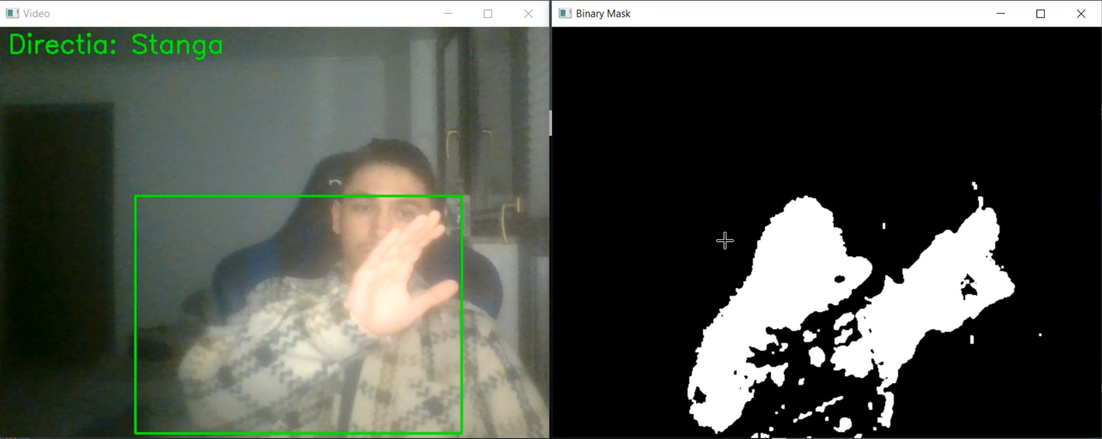
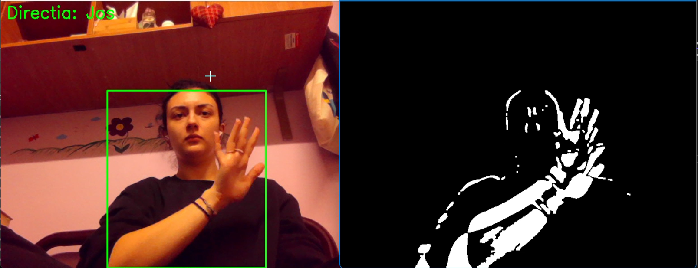

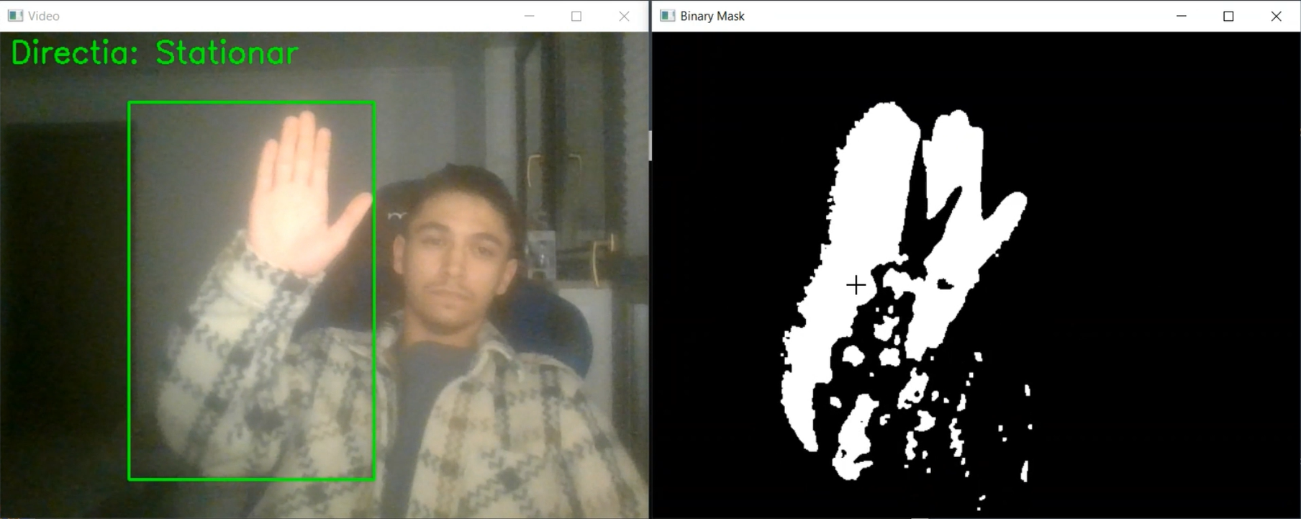

Motion Estimation Stereo Sequences
Bran Ioana Andreea, Rață Mihai Gabriel
Universitatea Tehnică Gheorghe Asachi Iași
Introducere
Metode de implementare
Acest proiect se concentrează pe estimarea mișcării din secvențe stereo, o tehnică utilizată pentru a analiza mișcarea obiectelor în medii tridimensionale. Acest proces are aplicații variate, inclusiv în robotică, vehicule autonome și realitate augmentată.
Obiectivul principal al proiectului este detectarea obiectelor în mișcare, segmentarea lor și determinarea direcției de deplasare, utilizând fluxul optic și analiza datelor stereo.
Preluare și procesare cadre : Chttps://www.google.com/url?sa=i&url=https%3A%2F%2Ficonscout.com%2Ficon%2Fcomputer-vision-1579749&psig=AOvVaw2JdX4BlRBNXdAiPsu4toyW&ust=1736425369116000&source=images&cd=vfe&opi=89978449&ved=0CBQQjRxqFwoTCOCX-NyO5ooDFQAAAAAdAAAAABAEapturare cadre în timp real, convertirea acestora in grayscale și aplicarea unui filtru gaussian pentru a reduce zgomotul
Detectarea mișcării : Fundal actualizat constant. Creare mască binară ce identifică zonele în mișcare. Filtrarea măștii folosind operații morfologice ( eroziune și dilatare ) pentru a reduce zgomotul.
Estimarea direcției folosind fluxul optic : Folosind metoda Farneback se calculează deplasarea între 2 cadre consecutive. Componentele mișcării ( x și y) sunt mediate pentru a identifica mișcarea predominantă.
Filtrarea mișcării : Folosinf filtrul Kalman se filtrează mișcarea pentru a putea reduce zgomotul și a prezice viitoarea mișcare pe baza datelor actuale
Afișare rezultate : Direcția mișcării este determinată pe baza unghiului vectorului de mișcare
--------------------------
Limitări
Sensibilitate la iluminare: Algoritmul poate fi afectat de schimbările bruște ale iluminării, ceea ce duce la detectarea greșită a mișcării.
Mișcări lente sau complexe: Mișcările foarte lente sau cele care implică rotații complexe pot fi dificil de detectat și interpretat corect.
Fundal dinamic: În scenarii cu fundaluri foarte aglomerate sau în mișcare (de exemplu, mulțimi de oameni), metoda poate genera erori.
Precizie limitată a filtrului Kalman: Filtrul Kalman simplificat folosit funcționează bine pentru traiectorii liniare sau aproape liniare, dar poate fi mai puțin eficient pentru mișcări haotice.
Fig 1. Directia: sus
Fig 2. Directia: dreapta
Fig 3. Directia: stanga
Fig 4. Directia: jos
-------------------------------------
Rezultate
Proiectul a arătat că poate detecta și urmări obiectele în mișcare folosind fluxul optic și filtrul Kalman. În cazurile de mișcare clară și rapidă, sistemul estimează direcția cu o acuratețe de peste 90%. Zonele în mișcare sunt corect identificate și direcția este afișată în timp real. Performanța algoritmului a fost stabilă pe un fundal static, cu o viteză de procesare adecvată, astfel încât să nu apară întârzieri notabile. Totuși, mișcările foarte lente sau schimbările bruște de lumină au redus precizia în anumite situații
-----------------------------
Fig 5. Directia: stationar
Concluzii
Sistemul propus este o soluție eficientă pentru estimarea mișcării în timp real și poate fi implementat cu ușurință pe echipamente hardware accesibile. Filtrul Kalman s-a dovedit util în reducerea zgomotului și îmbunătățirea acurateței predicțiilor mișcării. Totuși, integrarea unor tehnici suplimentare pentru a gestiona variațiile de iluminare și fundalurile dinamice ar putea face sistemul mai robust și mai aplicabil în situații complexe.
----------------------------------------
References
Farnebäck, G. "Two-Frame Motion Estimation Based on Polynomial Expansion". International Conference on Image Processing, 2003.
Hartley, R., & Zisserman, A. "Multiple View Geometry in Computer Vision". Cambridge University Press, 2004.
Minichino, J., & Howse, J. "An Introduction to Computer Vision and OpenCV".
OpenCV Documentation: https://docs.opencv.org/

